Slide 1
REMOON Rental Mobil Online
By Kelompok 2

Slide 2
Anggota kelompok
Iwansyah Edo Hendrawan 1810631170106
Naisah Marito Putry 1810631170071
Rofizaidan Maulana 1810631170087
Muhamad Rizki Nugroho
1810631170224
Bangkit Maulana Syamil
1810631170227
Addin Firdaus Al-Fatah
1810631170260

Slide 3
Latar belakang
Dunia teknologi dan informasi terus berkembang dengan pesat sejalan dengan kebutuhan manusia yang terus bertambah pada setiap zamannya. Untuk menyewa mobil biasanya penyewa harus datang langsung ke tempat penyewaan mobil untuk melakukan pemesanan mobil. Dengan begitu penyewa akan banyak membutuhkan waktu untuk mencari tempat penyewa yang ada, dan terkadang setelah menemukan tempat penyewaan, mobil yang ingin disewa tidak ada atau kondisi mobil tidak sesuai keinginan penyewa.
Sistem informasi ini dibuat untuk memudahkan para calon penyewa untuk mengakses informasi tentang persewaan mobil dan melakukan pemesanan atau penyewaan mobil. Dengan sistem informasi yang dibuat berbasis web maka para calon penyewa mobil dapat mengaksesnya dari berbagai tempat. Selain mendapat informasi tentang persewaan mobil tersebut, calon penyewa juga dapat melakukan pemesanan mobil sesuai kriteria yang tentunya disediakan oleh pihak pemilik persewaan.

Slide 4
PENGERTIAN RENTAL MOBIL
Rental mobil adalah penyedia layanan penyewaan mobil dengan cara sewa harian ataupun kontrak dengan menggunakan supir ataupun lepas kunci, pemanfaatan rental mobil ini dapat dikembangkan sebagai terobosan bagi masyarakat atau perusahaan yang tidak memiliki alat transportasi yang akan digunakan untuk operasional.

Slide 5
JENIS LAYANAN RENTAL MOBIL
Rental Mobil Harian
Dihitung dalam jangka harian. Terdapat 2 kategori yaitu dengan supir dan tanpa supir.
Rental Mobil Antar Jemput
Minimal pengambilan kontrak sewa yaitu 1 bulan. Biasa digunakan oleh perusahaan.
Rental Mobil Jangka Panjang Bulanan dan Tahunan
Jangka waktu lama 6 bulan hingga 3 tahun.
Paket Rental Mobil Perjam
Dibatasi mulai dari paket sewa mobil 6 jam dan 12 jam.

Slide 6
Batasan masalah
Hanya menyediakan Rental mobil Harian
Admin tidak bisa menambahkan user dan merubah hak aksesnya
Menampilkan semua pesanan
Harus manual untuk merubah hak aksesnya melalui database

Slide 7
USE CASE ADMIN

Slide 8
USE CASE PELANGGAN

Slide 9
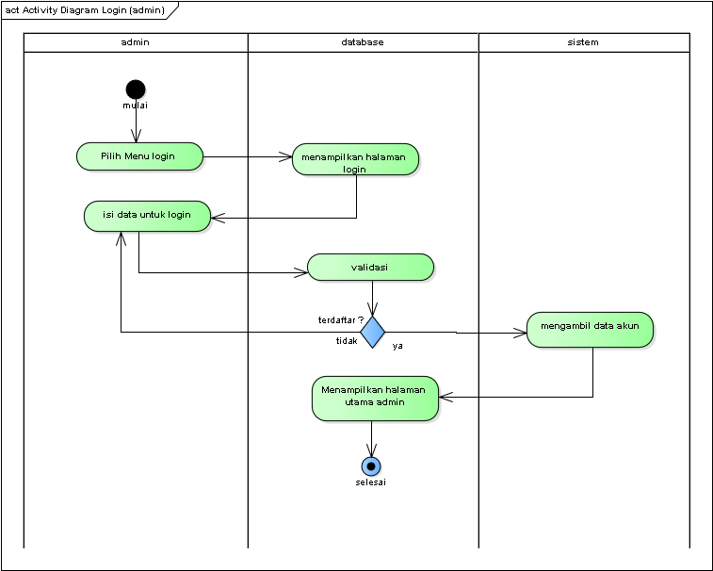
ACTIVITY DIAGRAM LOGIN (ADMIN)

Slide 10
ACTIVITY DIAGRAM PERBAHARUI DATA MOBIL (ADMIN)

Slide 11
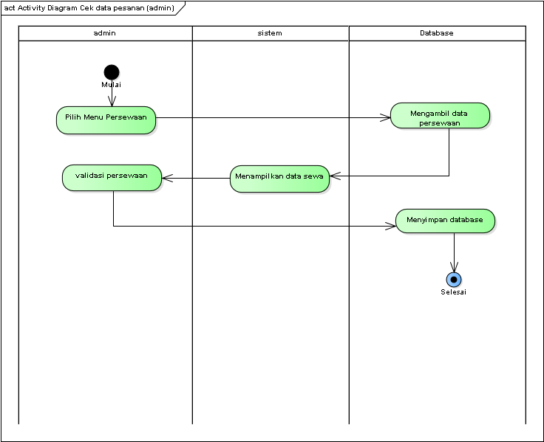
ACTIVITY DIAGRAM CEK DATA PERSEWAAN (ADMIN)

Slide 12
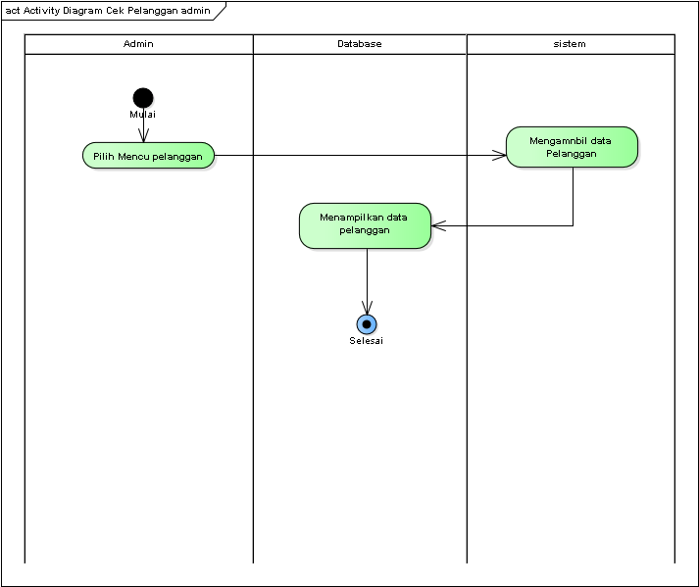
ACTIVITY DIAGRAM CEK PELANGGAN (ADMIN)

Slide 13
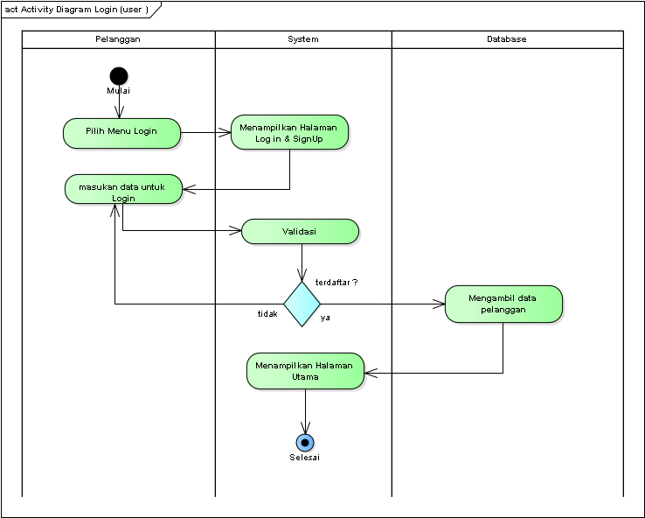
ACTIVITY DIAGRAM LOGIN (USER)

Slide 14
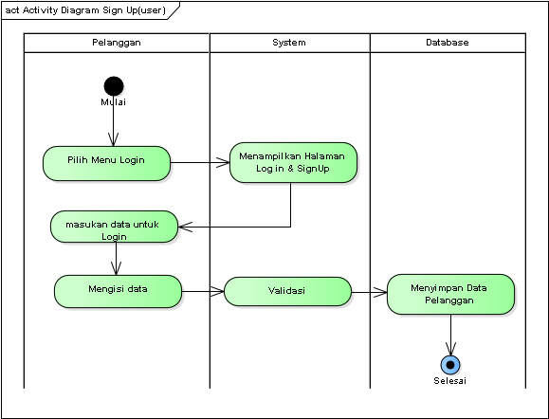
ACTIVITY DIAGRAM SIGN UP (USER)

Slide 15
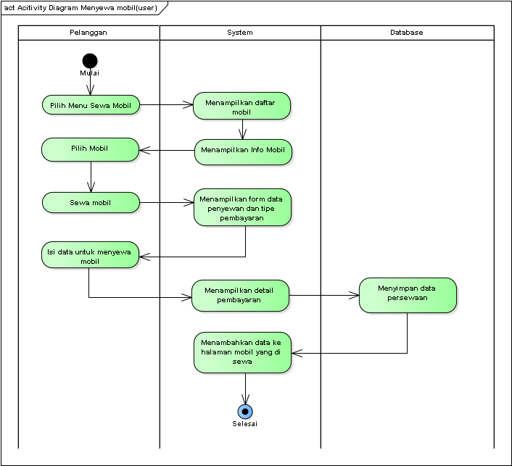
ACTIVITY DIAGRAM MENYEWA MOBIL(USER)

Slide 16
KESIMPULAN
Untuk melakukan penyewaan mobil, pelanggan harus melakukan login (untuk yang sudah memiliki akun) atau daftar (untuk yang belum mempunyai akun). Kemudian pelanggan dapat memilih mobil mana yang akan disewa dan juga mengisi formulir penyewaan mobil, dimana formulir tersebut pelanggan harus mengisi berapa lama penyewaaan, jaminan, supir, dan waktu penyewaan. Dan untuk melakukan pembayaran pelanggan dapat memilih apakah ingin melakukan pembayaran cash atau via transfer bank. Untuk pembayaran cash dilakukan saat pelanggan ke tempat penyewaan mobil, dan untuk pembayaran via transfer bank pelanggan hanya perlu membawa bukti pembayaran dan cukup menunjukkan bukti pembayaran tersebut pada saat pengambilan mobil. Pembayaran via transfer bank lebih mempercepat dalam proses booking mobil.

Slide 17

TERIMAKASIH

